Slide 1

Saguaro: 一种边缘计算驱动的分层许可型区块链
Saguaro 是一种为边缘计算环境设计的创新区块链，它能够在分布式设备之间安全高效地进行数据交换和交易处理。这项技术由来自宾夕法尼亚大学、香港中文大学、斯坦福大学和乔治城大学的学者共同研发。
作者：李国泽

Slide 2
边缘计算的挑战
分布式设备
多层架构
设备移动性
边缘设备分布广泛，跨多个地理区域进行通信，对数据一致性提出更高要求。
边缘服务器、雾计算服务器和云服务器构成多层架构，需要协调不同层级的操作。
边缘设备可能临时离开原域，参与到远程域的操作中，需要支持动态移动性。

Slide 3
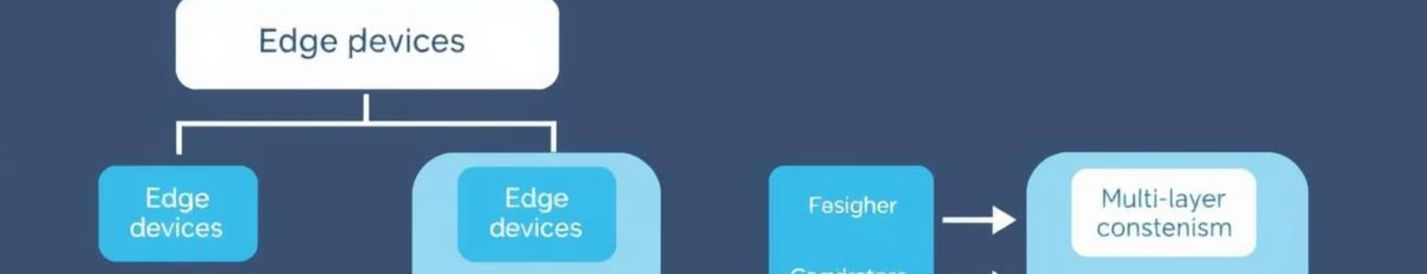
Saguaro 的贡献
1
协调器事务处理共识协议
2
乐观估计事务处理共识协议
使用最近公共祖先域作为排序决策者，保证跨域事务的一致性。
在低冲突环境下，高效处理跨域事务，减少通信开销。
3
数据聚合协议
4
设备管理机制
允许高层服务器定期了解事务处理情况，实现数据收集和分析。
支持设备移动，在不同域之间进行状态同步和交易处理。

Slide 4




系统模型
1
边缘设备
2
边缘服务器
3
雾计算服务器
4
云服务器
Saguaro 的网络由分层容错域组成，每个域包含多个节点，每个域可使用不同的容错模型和协议。

Slide 5
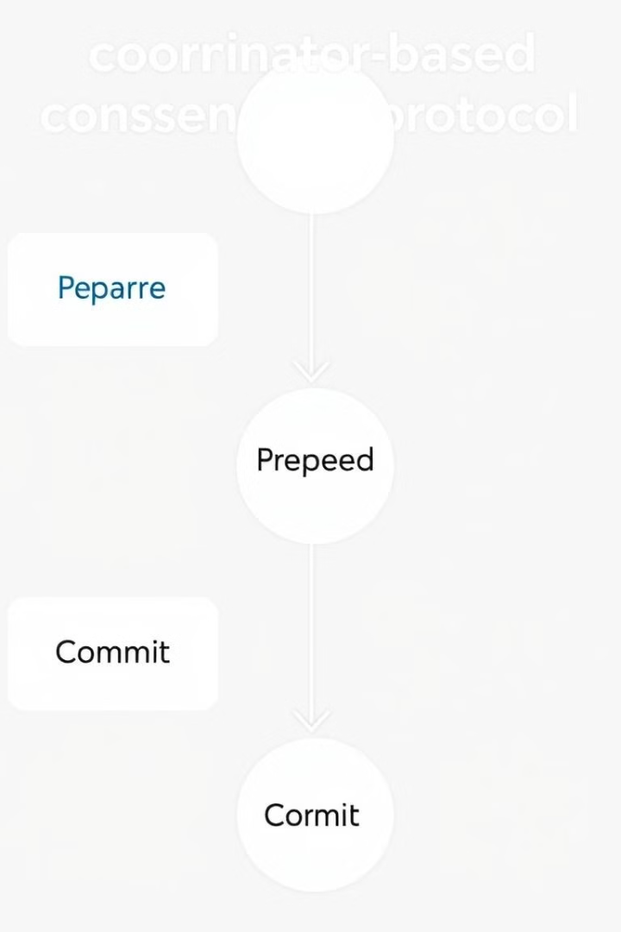
基于协调器的跨域共识协议
1
Prepare 阶段
边缘域主节点将跨域事务转发给 LCA 域，并分配序列号。
2
Prepared 阶段
涉及域主节点在域内达成共识，并将结果发送给 LCA 域。
3
Commit 阶段
LCA 域收到所有 Prepared 信息，在域内达成共识，最终生成 Commit 信息。

Slide 6
数据聚合协议
边缘域
1
将事务打包成区块，并进行共识。
上层域
2
接收来自子域的区块消息，进行排序和共识。
根域
3
包含所有交易，生成最终的账本。
Saguaro 使用 Lazy 聚合协议，在回合结束时，将区块信息上传至父级域。

Slide 7
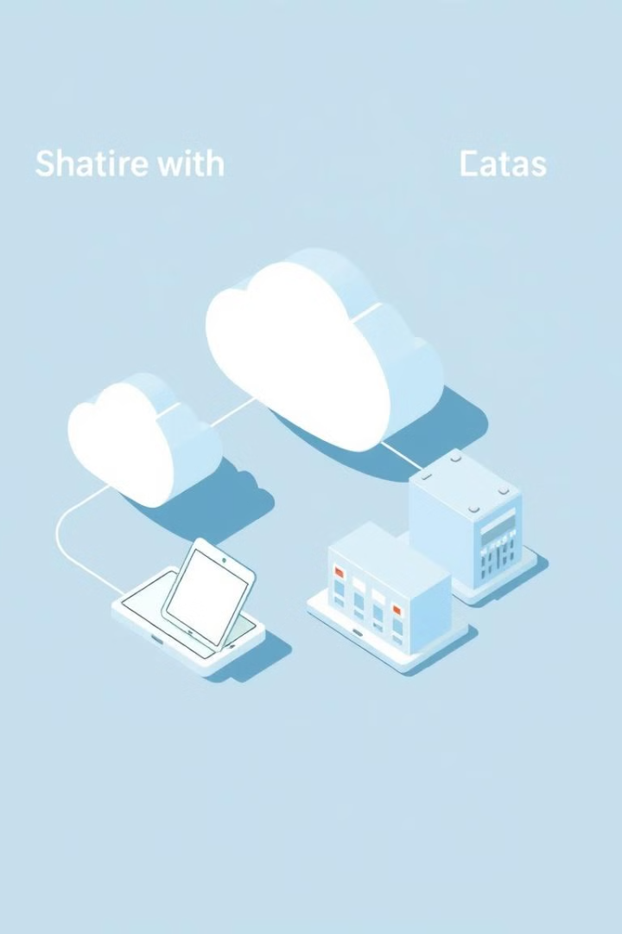


乐观估计事务处理
事务提交
边缘服务器广播事务，每个域自主提交和执行。
数据聚合
LCA 域验证事务排序，若不一致则回滚。
Saguaro 支持乐观估计提交，在 LCA 域进行最终一致性检查。

Slide 8
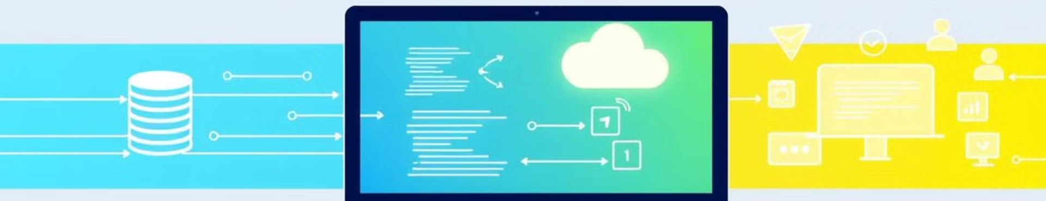

移动共识协议
锁位
remote 变量
跟踪设备移动状态，确保本地状态是最新的。
记录设备的最新状态，用于状态同步。
Saguaro 通过状态查询和同步，确保设备在不同域之间继续进行交易处理。

Slide 9
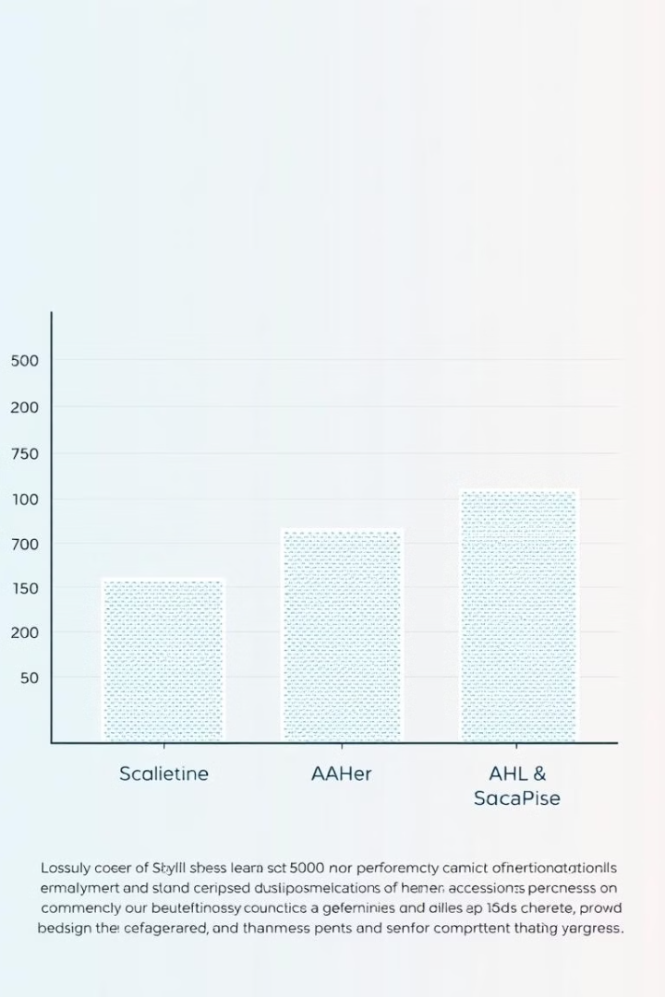
实验结果
4
层级
模拟了一个四层满二叉树边缘计算网络拓扑。
3
场景
跨域事务、移动设备和广域网络。
1
结论
Saguaro 在所有场景下均优于其他协议。
实验表明，Saguaro 在边缘计算环境中展现出优异的性能和可扩展性。

Slide 10

总结与展望
Saguaro 巧妙利用边缘计算的分布式特性，提供高效可靠的跨域事务处理，并支持设备移动性。未来的研究方向包括提升性能、扩展功能和探索新的应用场景。

